Slide 1


Сколько получают аналитики?
Соколовский Николай

Slide 2
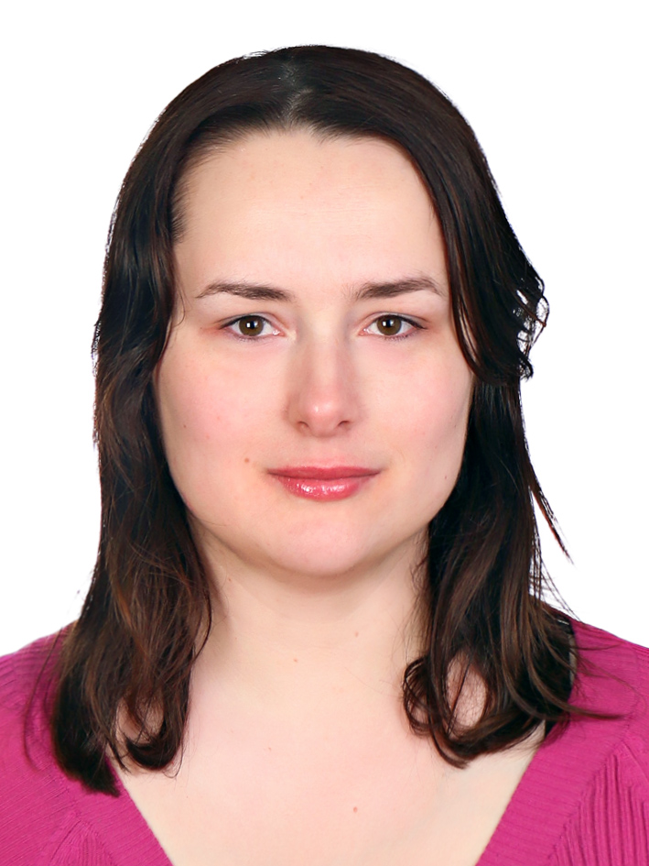
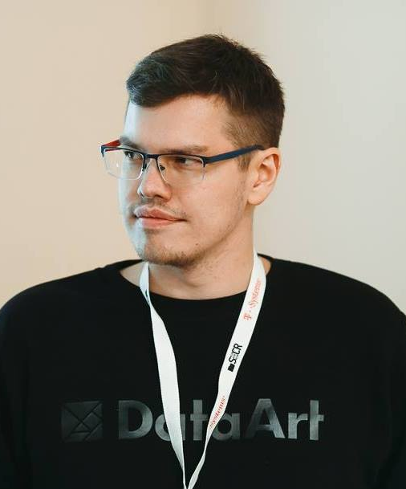
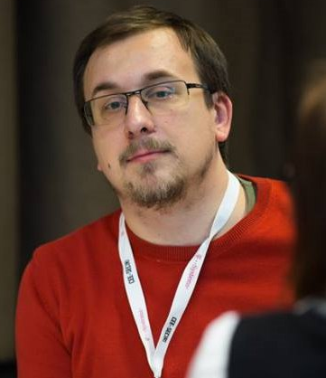
Команда
Татьяна Спиридонова
Product Owner в Альфа-Банк
Николай Соколовский
BA в DataArt
Артем Митропольский
Аналитик в Nexign

Slide 3
О чем пойдет речь?
Как проходил сбор данных
Как выглядит «средний» аналитик
Сколько получают аналитики и что на это влияет
Делаем выводы
…
Profit!

Slide 4
Источники данных за 2017
Опрос СПб CoA (http://lib.spbcoa.ru/doku.php?id=salary_survey_2017)
Данные IIBA
Мой круг https://habrahabr.ru/company/moikrug/blog/347440/
Notes:
Респект UML2ru, гейм-аналитикам, "Анализ в ИТ проектах"

Slide 5
Особенности сбора данных
з/п указывалась диапазонами.
Предметная область указывалась свободным текстом
Notes:
Для уменьшения рисков нарушения NDA мы просили указать зарплату в виде диапазона. При обработке нам были нужны числа, поэтому средняя зарплата была установлена в середину диапазона. При этом в диапазонах до 25000 и 170000+ было всего по 4 записи, для них средняя зарплата была установлена в 20000 и 175000 соответственно

Slide 6
«Средний» аналитик

Slide 7
Портрет “среднего” аналитика
30 лет
Работает чуть меньше 8 лет в ИТ
Из них 4-5 лет на позиции анализа.
Сидит тихо и не высовывается на разных мероприятиях
50% использует английский в своей работе. Очень редко - немецкий.
Совмещает 2-5 ролей, занимаясь разными аналитическими активностями
Получает 95 000 руб. на руки.
Около 30% коллег не занимаются никаким совмещением

Slide 8
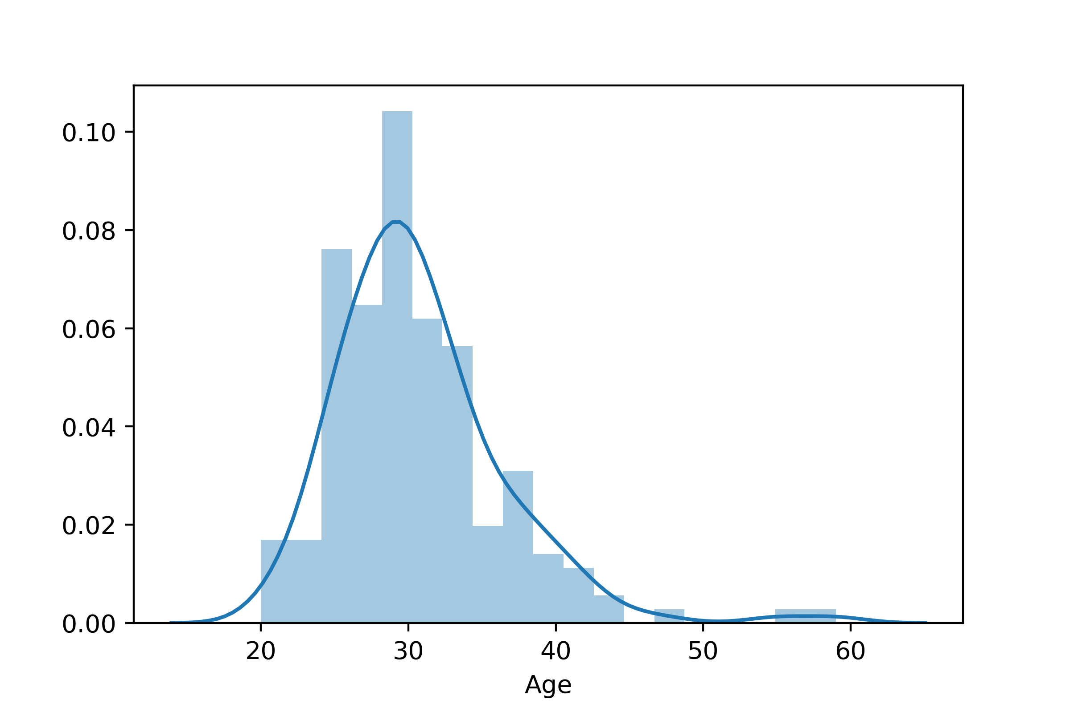
Возрастной состав
CoA:
IIBA: средний возраст 39 лет

Slide 9
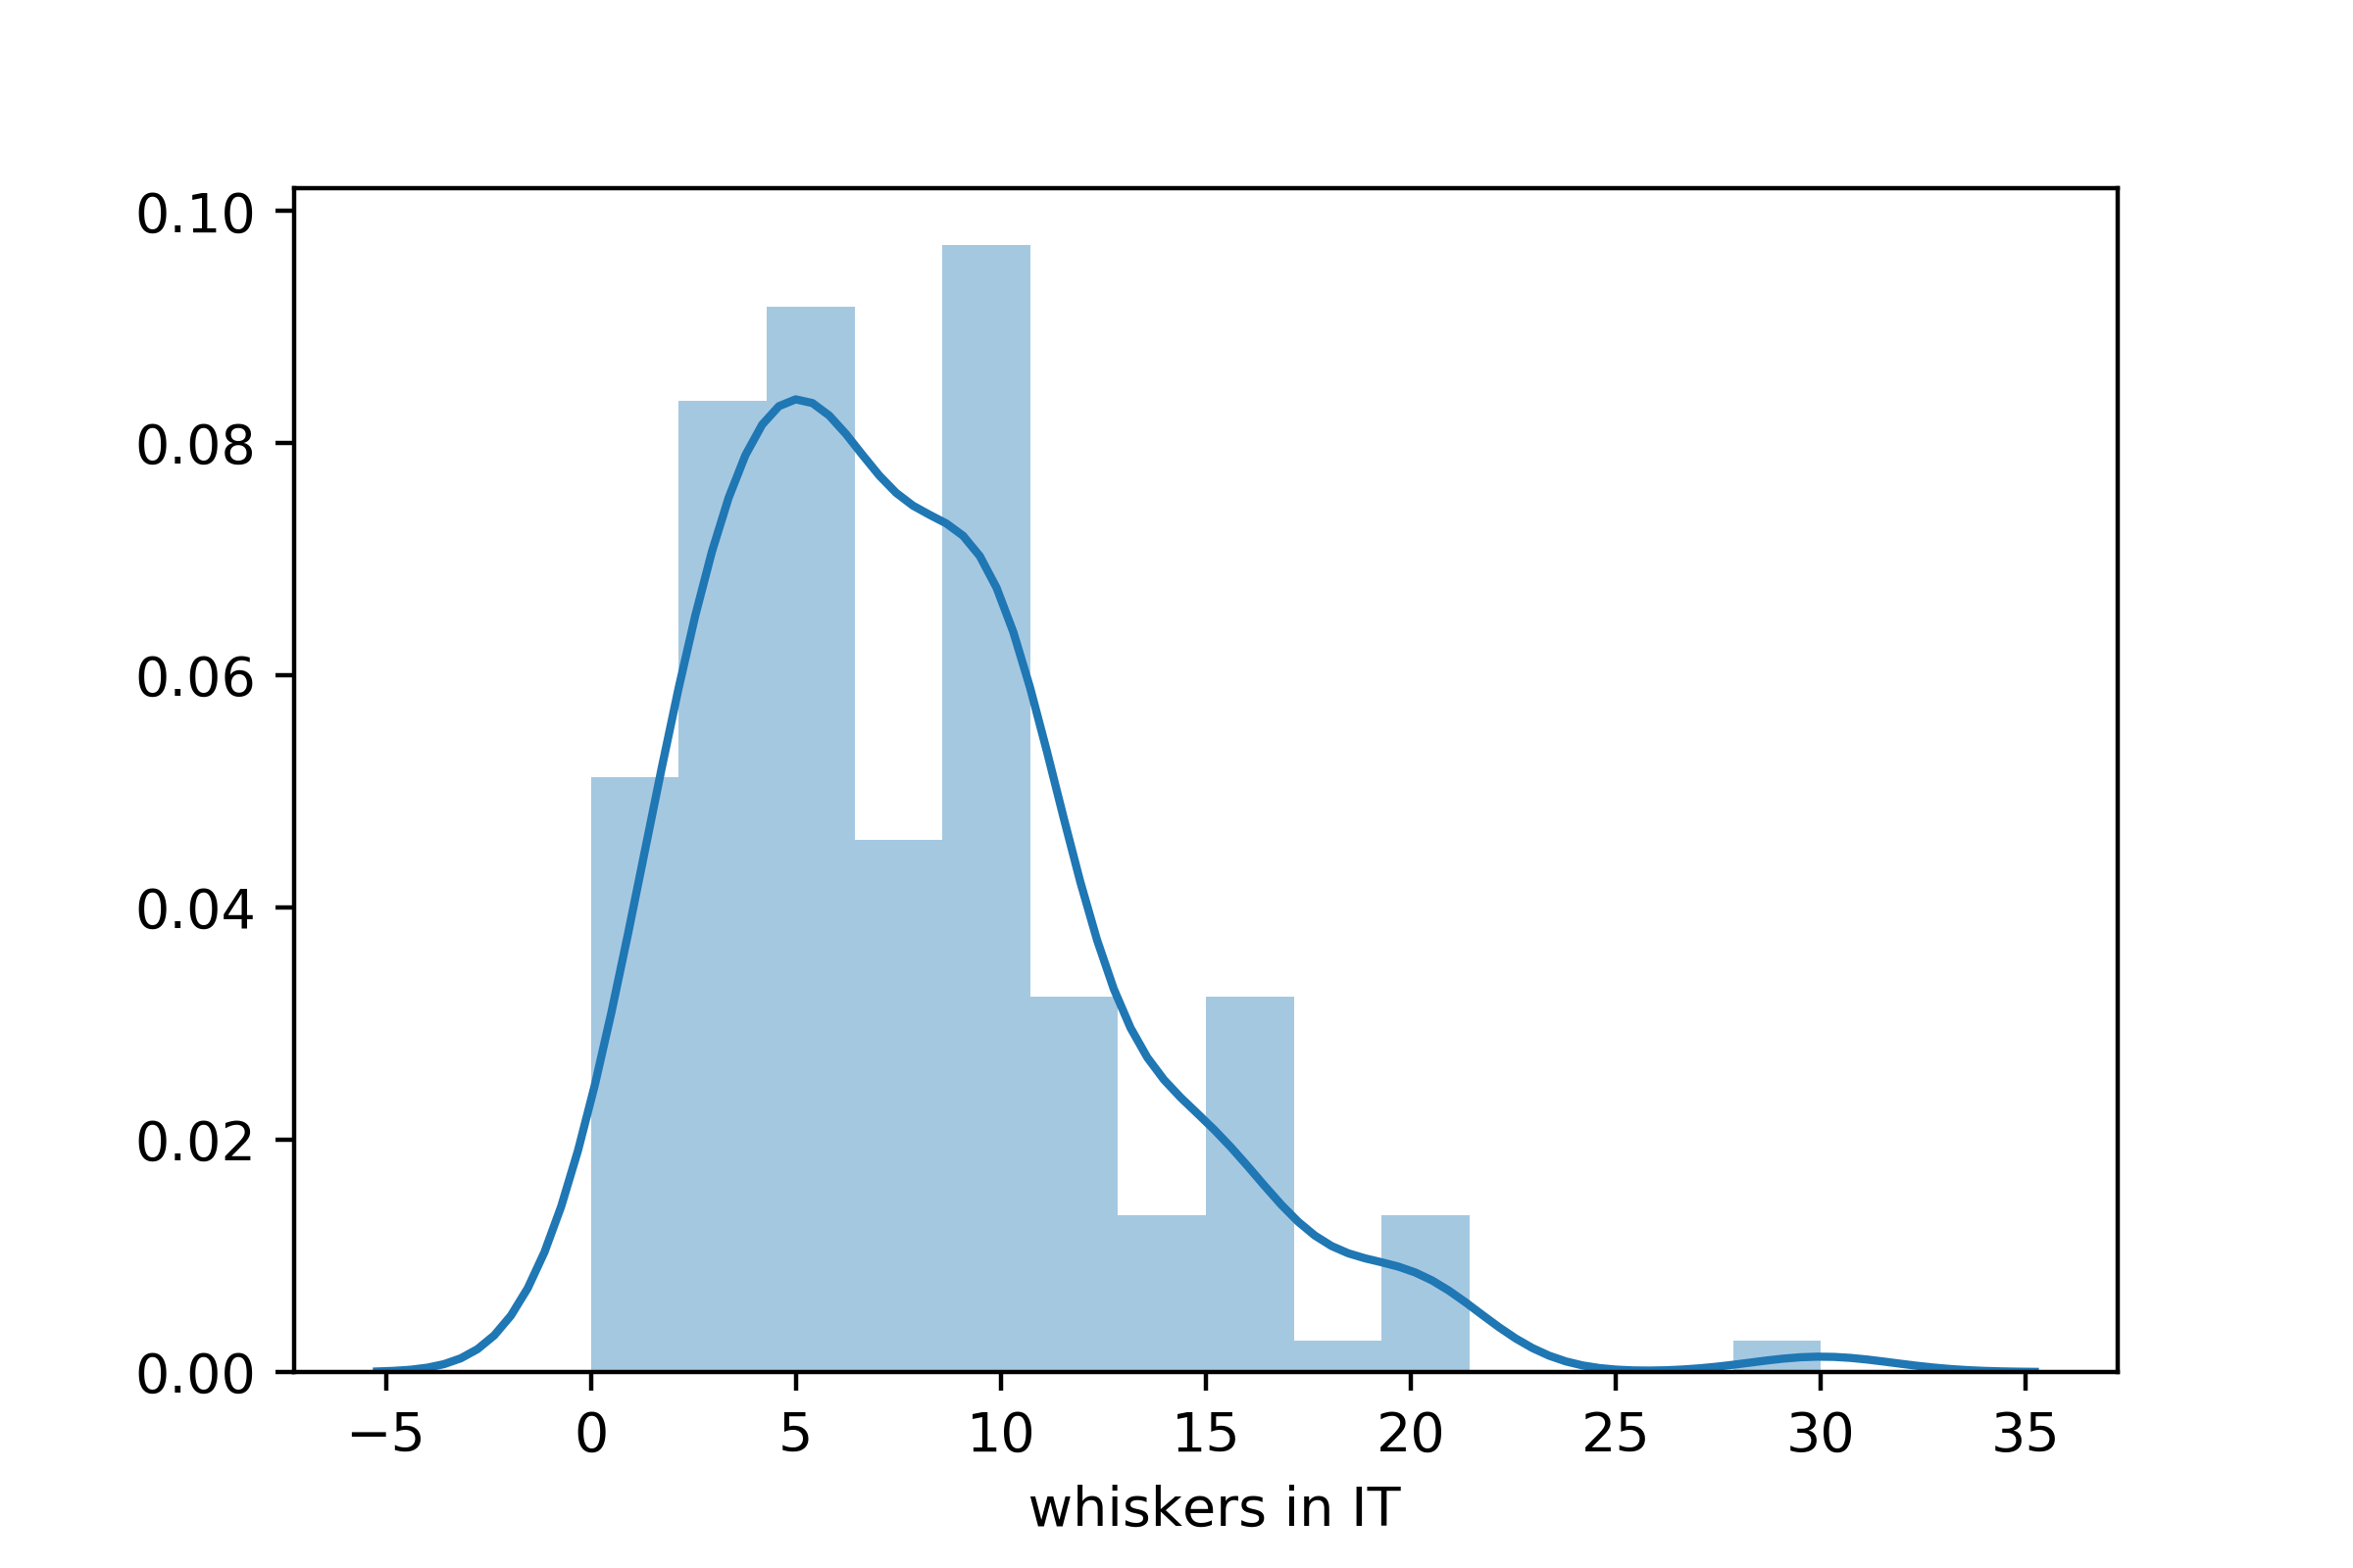
Распределение по стажу в ИТ
CoA:
IIBA: средний стаж 10 лет

Slide 10
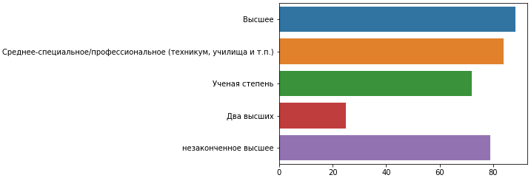
Образование

Slide 11
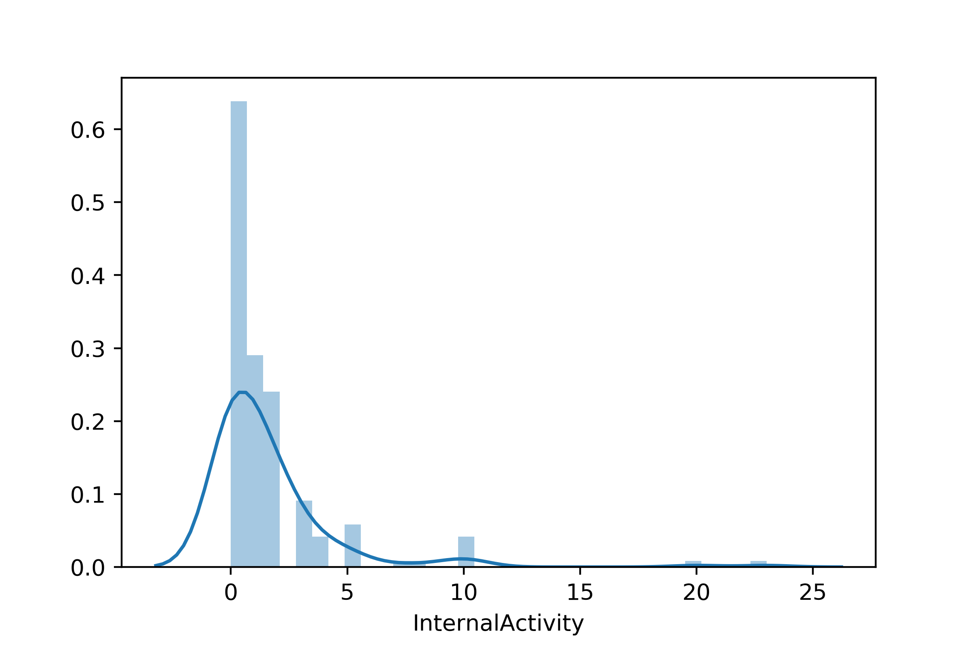
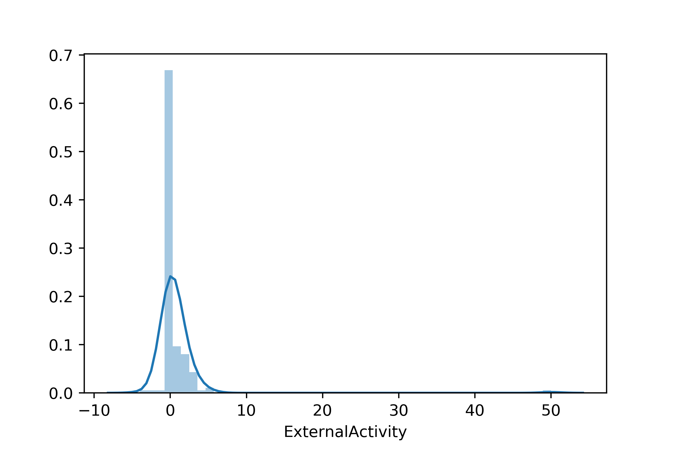
Количество выступлений, статей, вебинаров
Внутри компании
Вне компании

Slide 12
Поговорим о деньгах

Slide 13
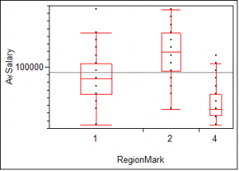
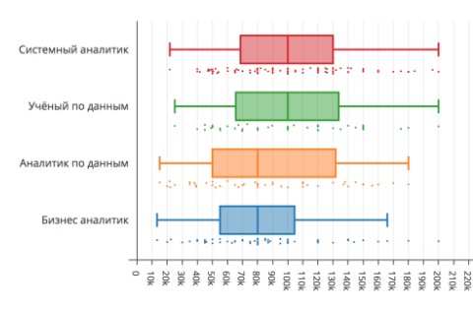
Распределение зарплат по регионам
CoA:
Мой круг
СПб Москва Другие

Slide 14
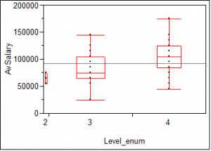
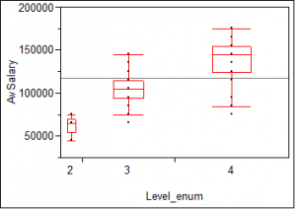
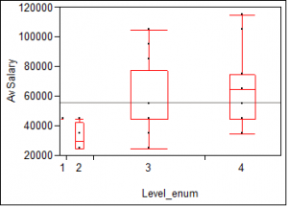
Влияние грейдов на з/п
Спб
Москва
Регионы
1-trainee 2-junior 3-middle 4-senior

Slide 15
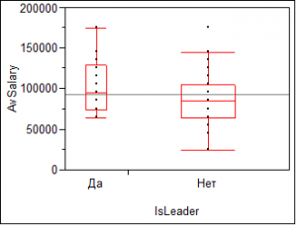
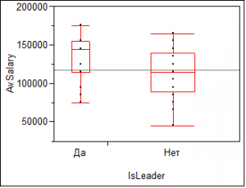
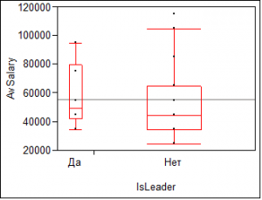
Влияние лидерской позиции на з/п
СПб
Москва
Регионы

Slide 16
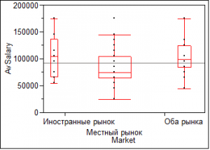
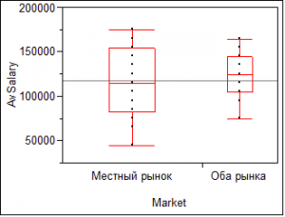
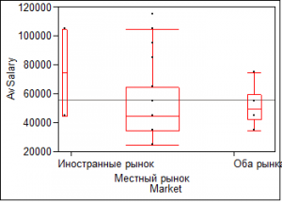
Работа на иностранный рынок
СПб
Москва
Регионы

Slide 17
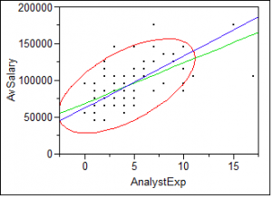
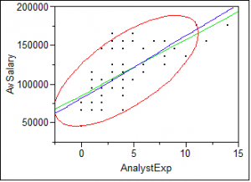
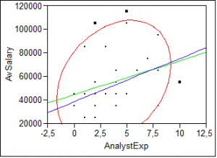
Влияние стажа
СПб
Москва
Регионы
IIBA: 2 года стажа дают +37%,
затем за каждый год примерно +17%,
начиная с 11 лет +11%
Notes:
В Москве и Питере стаж играет более значимые роль чем в регионах.

Slide 18
Однозначно добавит денег
Питер:
Выполнение роли БА
Большая фирма
Хантинг
Предметная область: телеком и финансы (+10-30 т.р.)
Москва:
Инженерия требований, анализ решений и архитектуры
Хантинг
В Регионах - участие в тренингах, он-лайн курсах, конференциях
По данным IIBA сертификация дает +10%

Slide 19
Что НЕ добавляет денег
Дополнительные роли в проекте
Образование
Канал найма (знакомство, хантинг, по объявлению и т.п.)
Внешняя и внутренняя активность
Долгая работа на одном месте

Slide 20
Подводим итоги

Slide 21
Я аналитик и хочу много денег….
Питер. Попробуйте устроиться в очень большую иностранную компанию-аутсорсер или в просто работающую на иностранный рынок, смените документооборот на телеком или финансы и попробуйте сместить акцент своей работы в сторону бизнес-анализа
Москва. Возьмите на себя роль лидера, займитесь управлением требованиями, а лучше анализом решений и архитектурой
Регионы. Переезжайте или попробуйте устроиться на работу в не местную компанию. Также значимым оказалось участие во внутренних тренингах, специализированных конференциях и онлайн-курсах.

Slide 22
Опрос 2018
Мы планируем провести аналогичный опрос летом 2018 при поддержке JetBrains.

Slide 23
Спасибо за внимание
Spbcoa.ru

